Slide 1


GENEA TREE
Par Edouard JOUHRI et Cyriac LENOIR

Slide 2
AGENDA
1. L’affichage info et fratrie
2. Affichage de l’arbre
3. Export d’abre et des informations
4. Image aléatoire pour chaque personne
5. Choix du fichier et menu

Slide 3
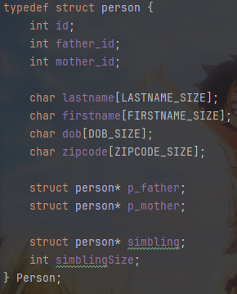
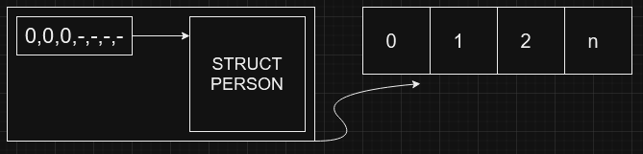
POPULATION
Insertion de chaque structure dans un tableau
Accès plus rapide sans parcours ni fonction de hashage (ID = Indice)
Liaison de chaque pointeur père/mère à sa structure (Création d'un arbre binaire)

Slide 4
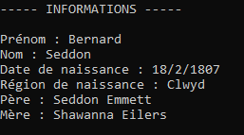
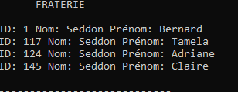
INFORMATIONS
Informations personnelles
Identité des parents
Fraterie

Slide 5
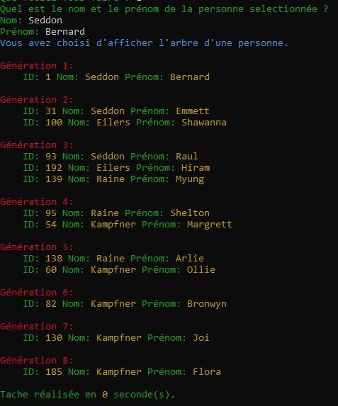

ARBRE
Selection avec le Nom et Prénom
Affichage de chaque génération
Temps de réalisation

Slide 6



Affichage de l’arbre
Site:
Préfixe
Console:
Largeur
01
02

Slide 7



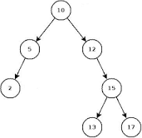
Export d’arbre et info
Structure de l arbre
-creationde l’abre
-creation de fichier html
-inclusion des parent
Details Personnel et lien
-Information personnelles
-liens vers les parents
-Affichage
Preparation et Nettoyage
-Supprimer et recreer le dossir
-copie des fichier necessaire

Slide 8
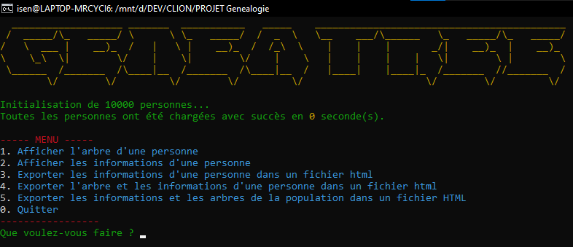
MENU
UTILISATION AU CHOIX
COMPLEXITE EN TEMPS REEL
MULTITUDE DE CHOIX

Slide 9
COMPLEXITE
Chargement de la population
Instantané
Exportation HTML
C(n) = n/(100 * P)
P = Puissance CPU
Fraterie + HTML
C(n) = n²/(100 * P)
P = Puissance CPU
01
02
03

Slide 10
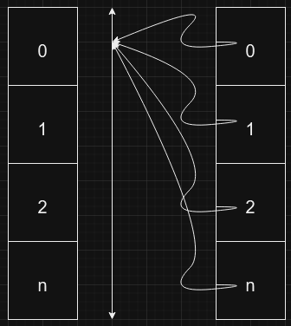
COMPLEXITE FRATERIE
N = nombre de personne
Complexité de base
fois N

Slide 11
BILAN

Slide 12
Merci de nous avoir ecouter

